Slide 1
Vibe Coding · 提升审美
Notes:
P01 | 封面 | 源段:- | 时长:-

Slide 2
锚点
“好作品不是想出来的，是复刻出来的”
Notes:
P02 | 锚点 | 源段:- | 时长:-

Slide 3

这份简历能挂在网上？
Notes:
P03 | 图文 | 源段:- | 时长:-

Slide 4
想一想
怎么提升简历的美感呢？
Notes:
P04 | 大字 | 源段:- | 时长:-

Slide 5
第一步：先让它见过好的
05
①要复刻，先得有"好的"可以复刻。 --- 最佳实践
Notes:
P08 | 章节 | 源段:- | 时长:-

Slide 6
为什么不能凭空让 AI 做？
【内容】
①因为它没见过，它就瞎编。
②你说"做个好看的网页"，它不知道你说的"好看"是什么。
③所以第一步，不是写，是看。
Notes:
P09 | 内容 | 源段:- | 时长:-

Slide 7
案例一 / 基线
第一部分：建立审美—AI 做简历
传统简历
在AI时代，有哪些缺点？
09
Notes:
展示传统 PDF。提问：大家见过什么真正让你印象深刻的简历？

Slide 8
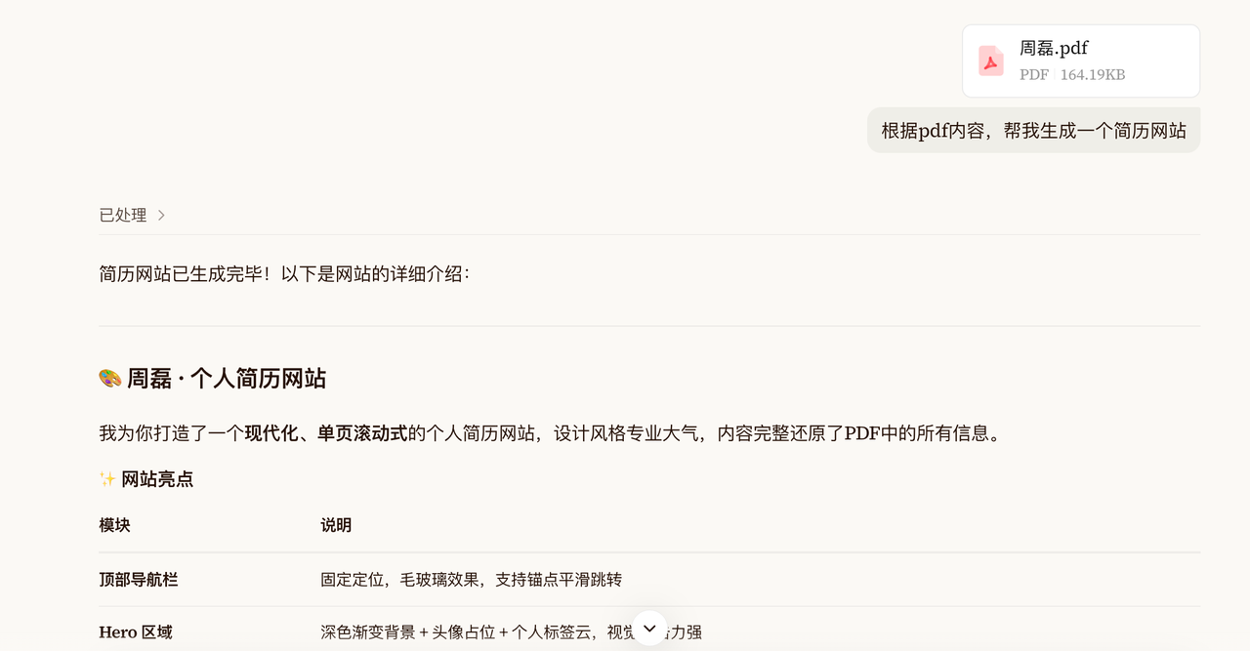
案例一 / 失败
第一步：把简历直接交给 AI(腾讯元宝)
10
Notes:
第一步：把原始简历直接给 AI，让它做一个网站。

Slide 9
案例一 / 失败
第一次尝试：把简历直接交给 AI
第一版
如果让你来改，应该怎么改呢？
可交互
10
Notes:
第一步：把原始简历直接给 AI，让它做一个网站。

Slide 10
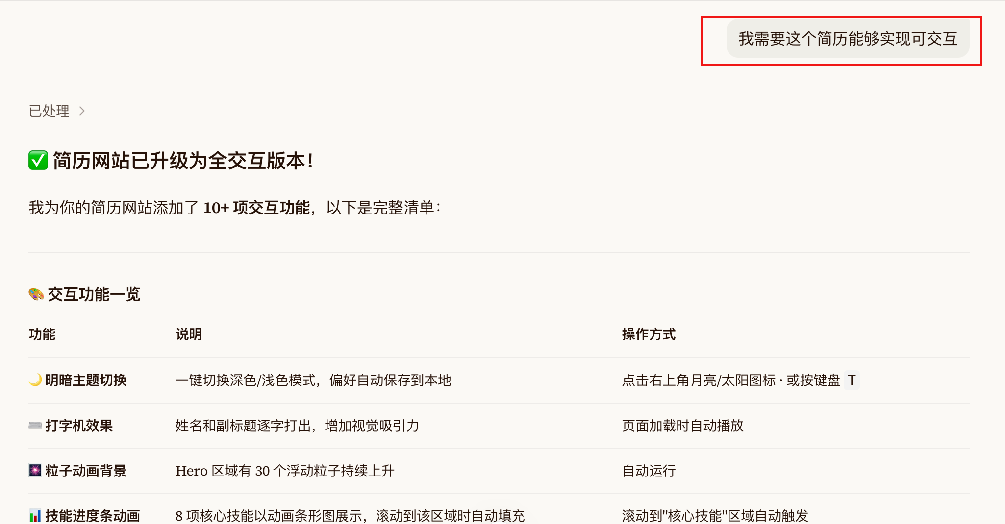
案例一 / 迭代
第二次尝试：增加交互
13
Notes:
说明：增加交互后，体验改善，但仍然没有解决“什么叫好”的标准问题。

Slide 11
案例一 / 迭代
第二次尝试：增加交互
第二版
比长页面更进一步，但仍然不满意
13
Notes:
说明：增加交互后，体验改善，但仍然没有解决“什么叫好”的标准问题。

Slide 12
案例一 / 简历
第一部分：建立审美—AI 做简历
怎么办呢？
到此结束？AI不行！
08
Notes:
在AI时代能不能做出超出预期的简历呢？

Slide 13
案例一 / 迭代
第三次尝试：换工具(codex)
第三版
稍微工具一换，结果发生了翻天覆地的变化！
从做一个简历而言，这样真的好么？
13
Notes:
说明：增加交互后，体验改善，但仍然没有解决“什么叫好”的标准问题。

Slide 14
案例一 / 简历
第一部分：建立审美—AI 做简历
工具也换了，还是不合适，下面应该怎么办呢？
08
Notes:
在AI时代能不能做出超出预期的简历呢？

Slide 15
案例一 / 悬念
换 AI，为什么结果仍然不满意？
工具变了，评价标准没有变。
更高级一点
更有创意一点
AI不知道
“好”长什么样
如何让AI知道好呢？
14
Notes:
换成更强工具后结果仍接近。问题不一定在工具，而在我们没有给出“什么叫好”的参照。

Slide 16
案例一 / 悬念
调研：提升审美
最佳实践1
最佳实践2
最佳实践3
14
Notes:
换成更强工具后结果仍接近。问题不一定在工具，而在我们没有给出“什么叫好”的参照。

Slide 17
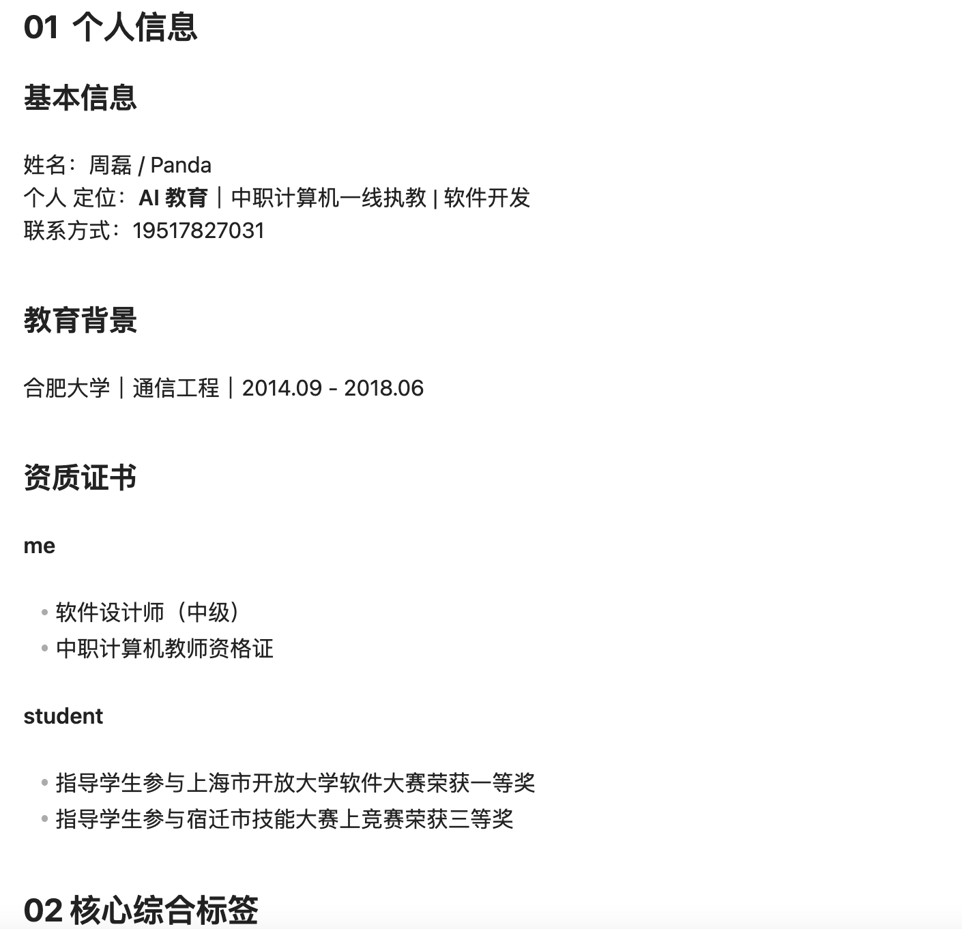
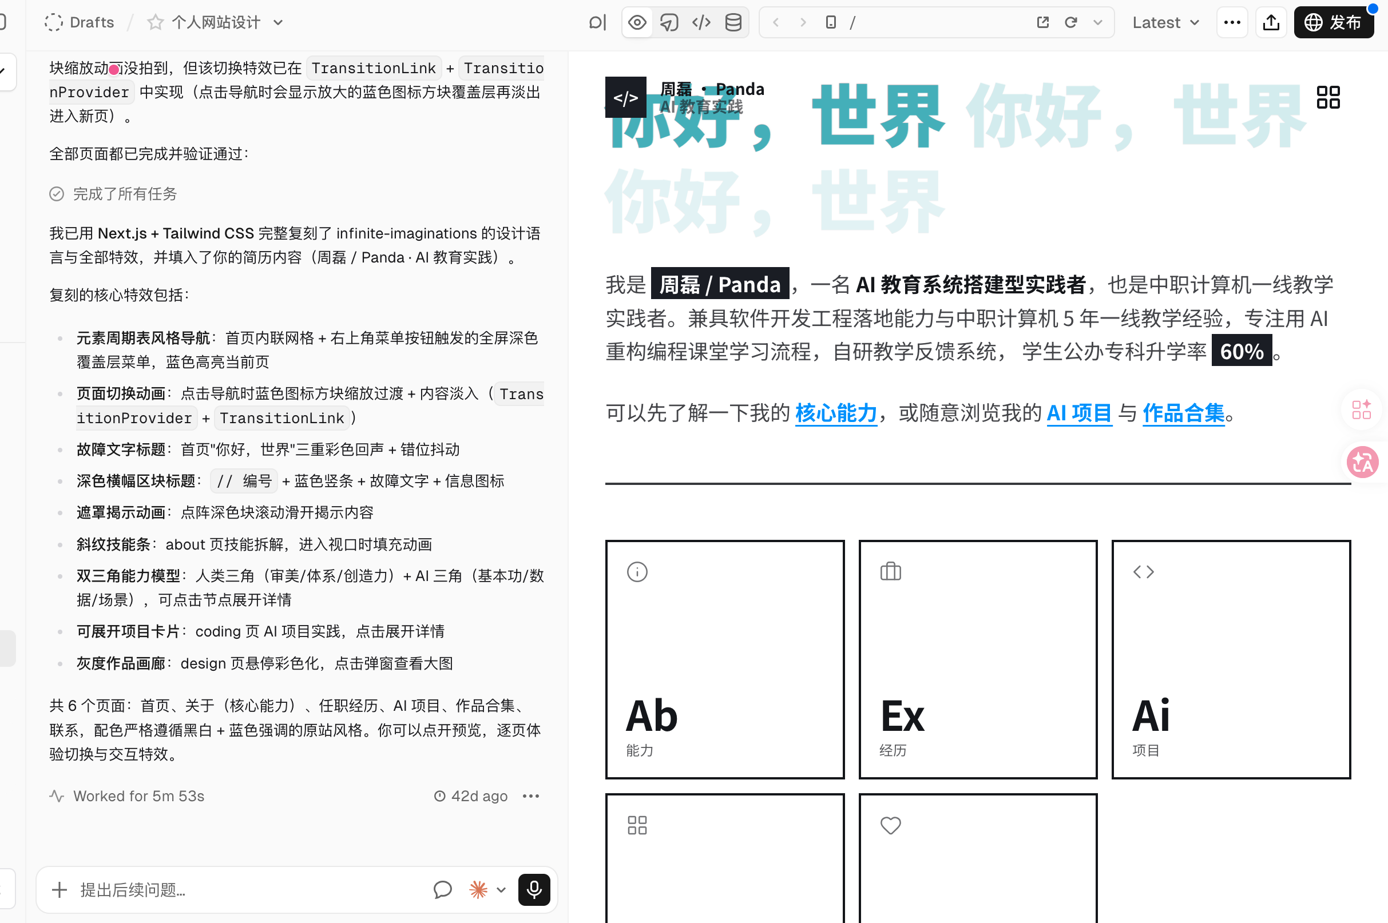
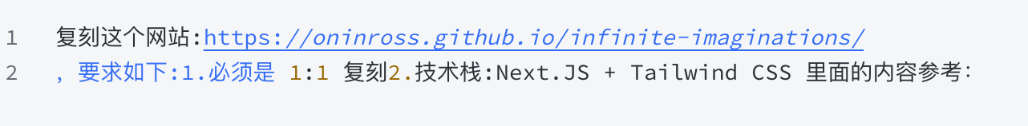
案例一 / 迭代
第四次尝试：codex复刻
13
Notes:
说明：增加交互后，体验改善，但仍然没有解决“什么叫好”的标准问题。

Slide 18
案例一 / 参照
不停迭代修改内容
最终效果
另一个简历怎么改呢？
15
Notes:
展示优秀参考案例。强调：不是照搬，而是建立评价标准。

Slide 19
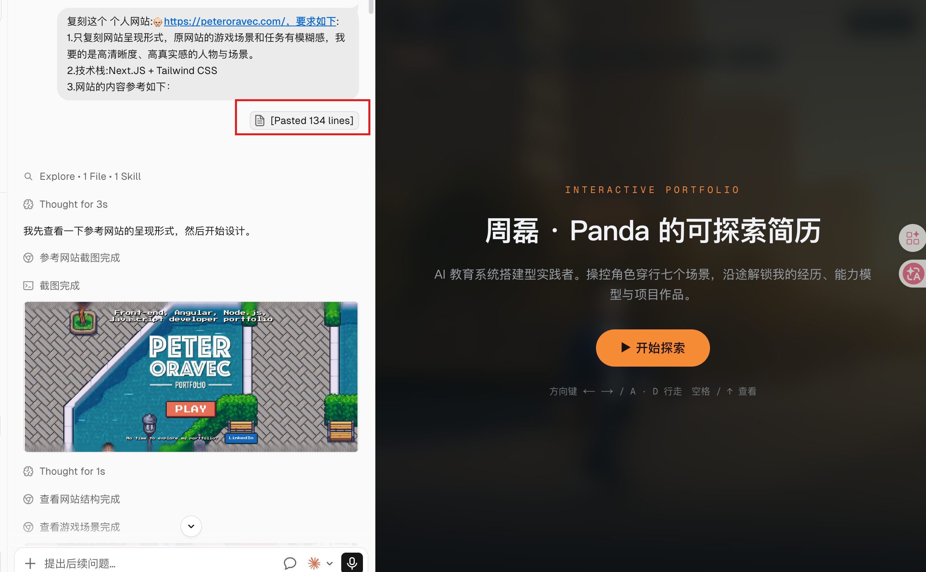
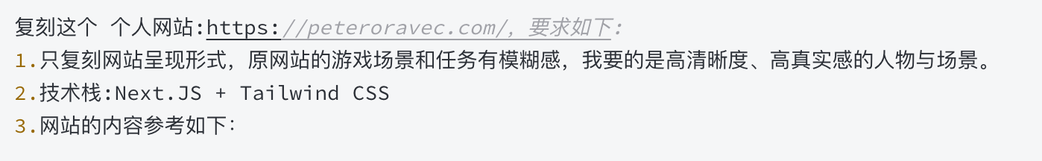
案例一 / 简历
第五次尝试：游戏化效果
08
Notes:
在AI时代能不能做出超出预期的简历呢？

Slide 20
记住
“先让 AI 学最佳实践，再让它干活。”
Notes:
P17 | 金句 | 源段:- | 时长:-

Slide 21
名词链：最佳实践 → 骨架 → 数据
【内容】
①最佳实践——让 AI 见过好的。
②骨架——把"好"拆成结构。
③数据——把结构翻译成 4 行字。
Notes:
P25 | 内容 | 源段:- | 时长:-

Slide 22
记住
“先让 AI 学最佳实践，再让它干活。”
Notes:
P26 | 金句 | 源段:- | 时长:-

Slide 23
复刻——我干一遍给你们看
27
①你们只看，不动手。
Notes:
P27 | 章节 | 源段:- | 时长:-

Slide 24
想一想
第二问：复刻和抄，区别在哪？
①答案：抄是内容一样；复刻是骨架一样，内容是你自己的。
Notes:
P43 | 提问 | 源段:- | 时长:-

Slide 25
想一想
第三问：AI 能复刻，靠的是你给的什么？
①答案：数据——就那 4 行。
②你抽得越清楚，它干得越像。
Notes:
P44 | 提问 | 源段:- | 时长:-

Slide 26
今天下午前半场，就四步
【内容】
①找最佳实践 → 抽骨架 → 喂数据 → 复刻。
②记住金句：好作品，是复刻出来的。
Notes:
P45 | 内容 | 源段:- | 时长:-

